Slide 1
Φυσικές ιδιότητες των υλικών

Slide 2



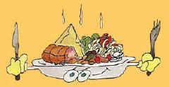
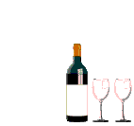
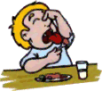
Το κάθε υλικό έχει τις δικές του φυσικές ιδιότητες
  Χρώμα
    Τα άνθη έχουν διάφορα χρώματα
  Γεύση
    Τα κρασιά και τα φαγητά έχουν τη δική τους
  Οσμή
    Τα κρασιά και τα φαγητά έχουν τη δική τους

Slide 3
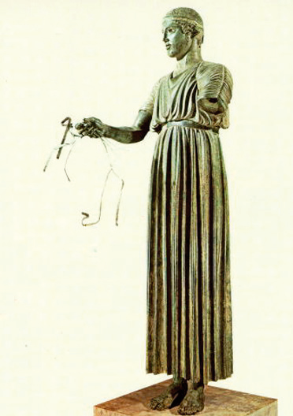
Ο Ηνίοχος των Δελφών
  Είναι φτιαγμένος από ορείχαλκο
    Ο χαλκός και ο ορείχαλκος είναι υλικά που:
      Δεν διαβρώνονται
      Τα κομμάτια τους κολλάνε εύκολα
      Είναι εύκαμπτοι
      Είναι σκληροί
    Αυτές οι ιδιότητες τους, τα έκαναν κατάλληλα υλικά για κατασκευή:
      Αγαλμάτων
      Αντικειμένων καθημερινής χρήσης
      Όπλων
  Η χρήση ενός υλικού καθορίζεται από τις ιδιότητες του
Ε, τι άλλο να ζητήσεις από ένα μέταλλο;

Slide 4
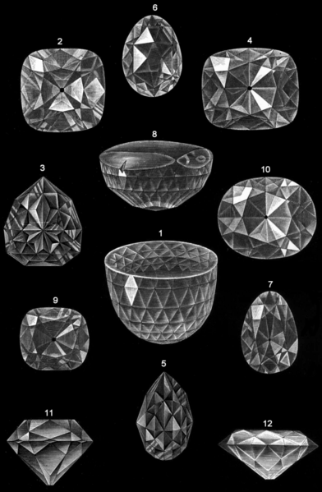
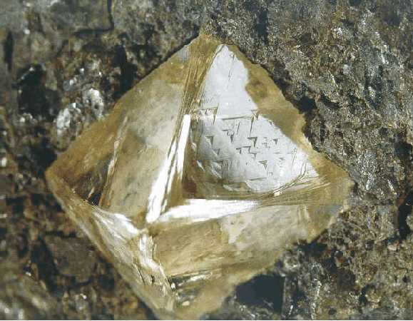
  Σκέψου γιατί;
    Χρησιμοποιούμε διαμάντι για να χαράξουμε διάφορα υλικά ;
  Έχει μεγάλη σκληρότητα
    Είναι η δυνατότητα ενός υλικού να χαράζει ή να χαράζεται από άλλα υλικά

Slide 5
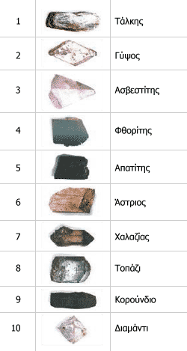
Η μέτρηση της σκληρότητας, κυρίως για τα ορυκτά, γίνεται με την εμπειρική σκληρομετρική κλίμακα Μος (Mohs) .
Στην κλίμακα αυτή κάθε ορυκτό χαράζει τα προηγούμενα και χαράζεται από τα επόμενα ορυκτά .

Slide 6
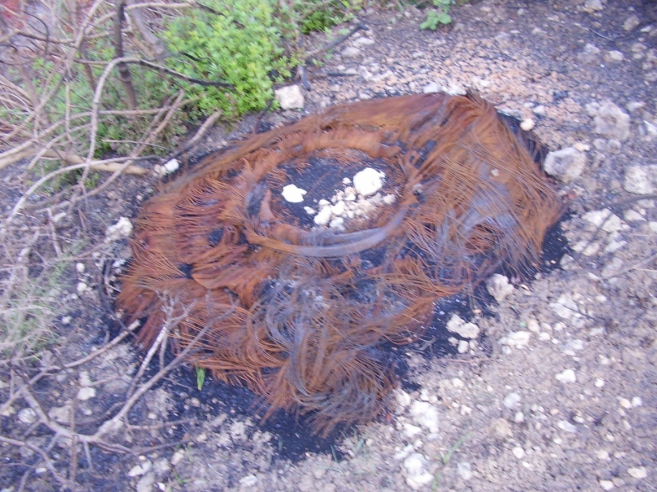
Τα ελαστικά του αυτοκινήτου κατασκευάζονται από συνθετικό καουτσούκ, το οποίο περιέχει λεπτό ατσάλινο πλέγμα.
Τα δύο αυτά υλικά, καουτσούκ και το ατσάλι, χρησιμοποιούνται στη συγκεκριμένη περίπτωση, επειδή έχουν την ιδιότητα να επανέρχονται στο αρχικό τους σχήμα μετά από παραμόρφωση. Έχουν δηλαδή μεγάλη ελαστικότητα.
Καμένο λάστιχο αυτοκινήτου. Φαίνεται το ατσάλινο πλέγμα.
Notes:
Καμένο λάστιχο αυτοκινήτου. Φαίνεται το ατσάλινο πλέγμα.

Slide 7
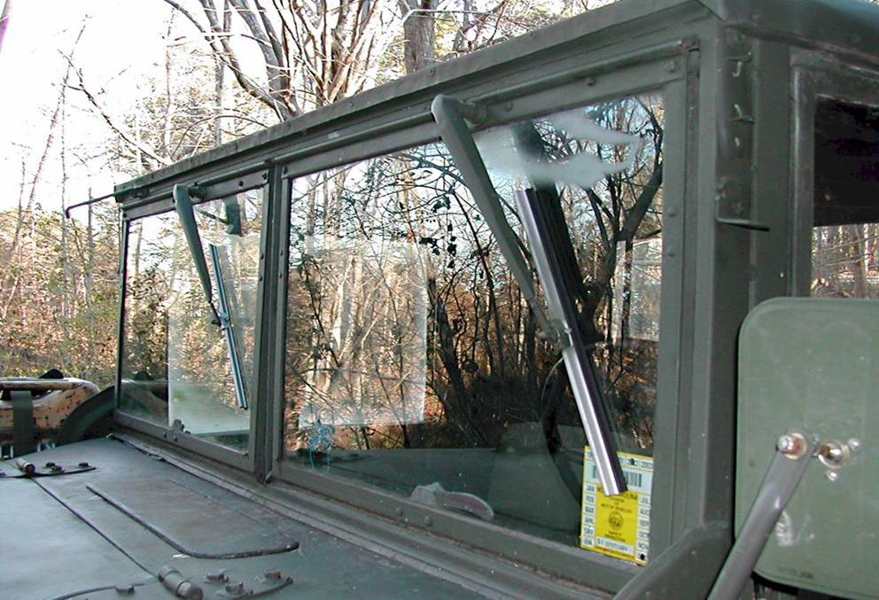
Ένα γυάλινο ποτήρι σπάζει, όταν πέσει στο σκληρό δάπεδο. Δε συμβαίνει όμως το ίδιο με ένα πλαστικό ποτήρι. Το γυαλί έχει μεγαλύτερη ευθραυστότητα από το πλαστικό.
Τα υλικά που θραύονται (σπάνε) εύκολα τα χαρακτηρίζουμε εύθραυστα και λέμε ότι έχουν μεγάλη ευθραυστότητα. Αντίθετα, αυτά που αντέχουν σε καταπονήσεις χωρίς να σπάνε λέμε ότι έχουν μικρή ευθραυστότητα.
Αλεξίσφαιρα τζάμια από lexan

Slide 8
Ας εστιάσουμε στην πυκνότητα
φελλός
νερό
Τι θα συμβεί αν ρίξουμε το φελλό στο νερό;

Slide 9
Ο φελλός …επιπλέει. Γιατί;
Επειδή η πυκνότητα του φελλού είναι μικρότερη από την πυκνότητα του νερού.

Slide 10
Καρφί αντί για φελλός
Σιδερένιο καρφί
νερό
Τι θα συμβεί αν ρίξουμε το σιδερένιο καρφί στο νερό;

Slide 11
Το καρφί βυθίζεται. Γιατί;
Επειδή η πυκνότητα του σίδηρου είναι μεγαλύτερη από την πυκνότητα του νερού.

Slide 12
Σύγκριση πυκνοτήτων
Με βάση τα προηγούμενα τι απ’ τα δύο ισχύει:
ρ_{φελλού} < ρ_{νερού} < ρ_{σίδηρου ή}
ρ_{σίδηρου} < ρ_{νερού} < ρ_{φελλού}
ρ_{φελλού} < ρ_{νερού} < ρ_{σίδηρου}
ρ_{σίδηρου} < ρ_{νερού} < ρ_{φελλού}

Slide 13
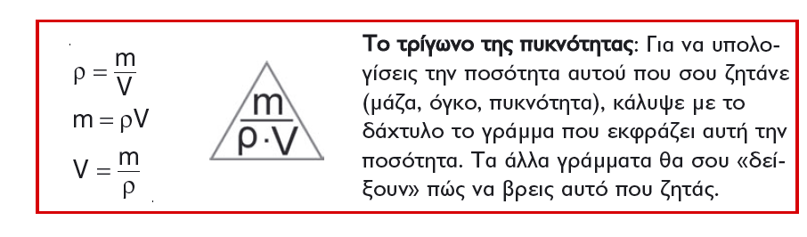
Μάθαμε στη Φυσική ότι :
Η πυκνότητα εκφράζει τη μάζα ενός υλικού που περιέχεται σε ορισμένο όγκο του και υπολογίζεται από τη σχέση ρ = m/V, όπου m η μάζα του υλικού και V ο όγκος του.
Συνήθως εκφράζεται σε g/cm³.

Slide 14
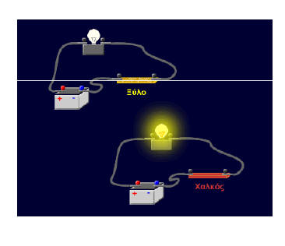
Τα καλώδια που χρησιμοποιούνται στις ηλεκτρικές εγκαταστάσεις και συσκευές αποτελούνται από χάλκινα σύρματα, τα οποία περιβάλλονται από πλαστικό. Κατασκευάζονται έτσι, ώστε το ηλεκτρικό ρεύμα να κυκλοφορεί μόνο στο εσωτερικό των καλωδίων.
Ο χαλκός χρησιμοποιείται σ’ αυτές τις περιπτώσεις γιατί έχει μεγάλη ηλεκτρική αγωγιμότητα, δηλαδή επιτρέπει να περνά με μεγάλη ευκολία το ηλεκτρικό ρεύμα. Αντίθετα, το πλαστικό έχει ελάχιστη ηλεκτρική αγωγιμότητα.

Slide 15
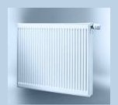
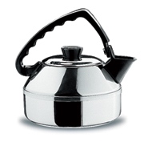

Αν θερμάνουμε μια μεταλλική ράβδο στο ένα άκρο της, γρήγορα ανεβαίνει η θερμοκρασία σε όλη τη μάζα της.
Αυτό γίνεται επειδή τα μέταλλα έχουν μεγάλη θερμική αγωγιμότητα, δηλαδή επιτρέπουν να περνά με ευκολία η θερμότητα μέσα από τη μάζα τους.
Αυτός είναι ένας λόγος που τα σώματα των καλοριφέρ κατασκευάζονται από μέταλλα. Αντίθετα, οι λαβές πολλών μαγειρικών σκευών είναι κατασκευασμένες από βακελίτη ή από ξύλο, υλικά που έχουν μικρή θερμική αγωγιμότητα, για να μην καίγεται όποιος τα χρησιμοποιεί.
Τα περισσότερα υλικά που είναι κακοί αγωγοί του ηλεκτρικού ρεύματος είναι και κακοί αγωγοί της θερμότητας και αντίστροφα.

Slide 16
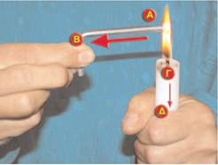
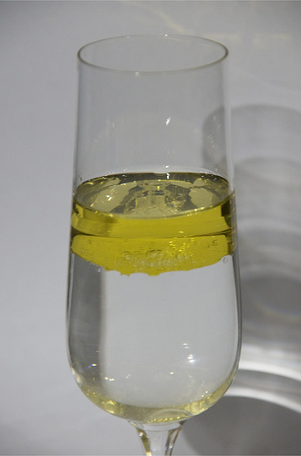
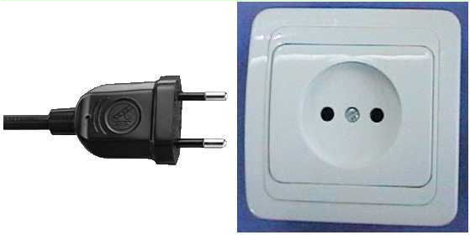
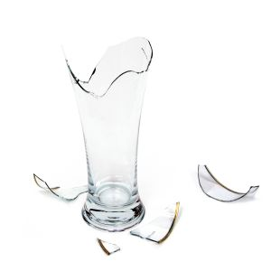
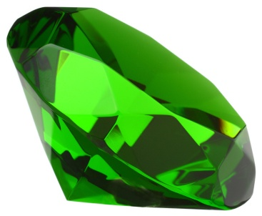
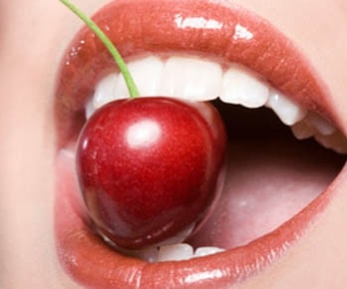
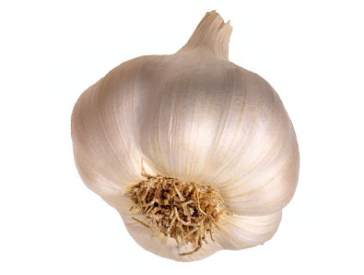
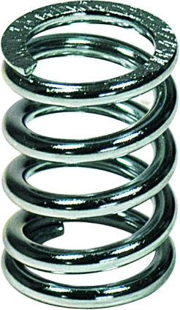
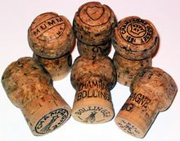
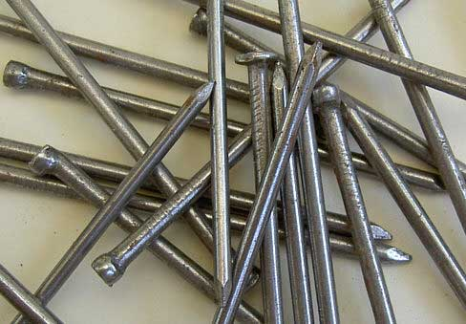
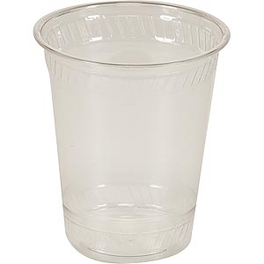
Χρώμα, γεύση, οσμή
Σκληρότητα
Ελαστικότητα
Ευθραυστότητα
Ηλεκτρική αγωγιμότητα
Θερμική αγωγιμότητα
Πυκνότητα

Slide 17
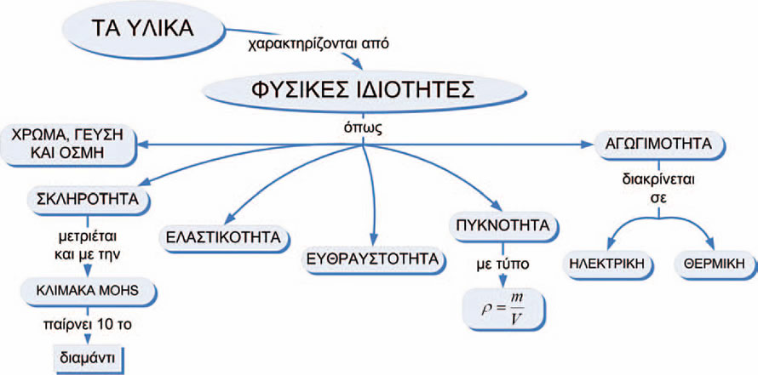
Συνοψίζοντας

Slide 18
Στάση για εμπέδωση
2 (σελ. 22)
Να κατατάξεις σε σειρά αυξανόμενης σκληρότητας τα παρακάτω υλικά: γυαλί, κιμωλία, διαμάντι, κερί.
3 (σελ. 22)
Να κατατάξεις σε σειρά αυξανόμενης πυκνότητας τα παρακάτω υλικά: νερό, ξύλο, σίδηρος, λάδι

Slide 19
Στάση για εμπέδωση
3 (σελ. 22)
Με βάση τις πληροφορίες του πίνακα 2 (σελίδας 36) και την εμπειρία σου, να προτείνεις:
δύο υλικά για την κατασκευή κοσμημάτων,
ένα υλικό για την κατασκευή ενός ελαφρού αυτοκινήτου,
ένα υλικό για την κατασκευή γέφυρας,
ένα υλικό για την κατασκευή χαρακτικών έργων.
Να αιτιολογήσεις τις επιλογές σου.
Έλεγξε τις γνώσεις σου στο : https://chem.noesis.edu.gr/recap_1_2
Notes:
Έλεγξε τις γνώσεις σου στο :

Slide 20
ΠΙΝΑΚΑΣ 2. Ιδιότητες υλικών και εφαρμογές
Υλικό | Ιδιότητα | Εφαρμογή
Αλουμίνιο | Μικρή πυκνότητα | Ελαφρά κράματα
Διαμάντι | Σκληρότητα | Κοπή τζαμιών
Υδράργυρος | Μεγάλη πυκνότητα, υγρός | Βαρόμετρα, θερμόμετρα
Μόλυβδος | Μεγάλη πυκνότητα | Βαρίδια για δίχτυα ψαρέματος
Χαλκός | Αγωγιμότητα | Καλώδια
Καουτσούκ | Ελαστικότητα | Λάστιχα αυτοκινήτου
Λεξάν | Άθραυστο | Αλεξίσφαιρα τζάμια
Ατσάλι | Ελαστικότητα | Σκελετοί κτιρίων, λάστιχα αυτοκινήτου

Slide 21
Εργασίες για το σπίτι
Να κάνεις τις εργασίες 3 (σελ. 13), 4, 5, 7 (σελ. 14) του ΤΕΤΡΑΔΙΟΥ ΕΡΓΑΣΙΩΝ.

Slide 22
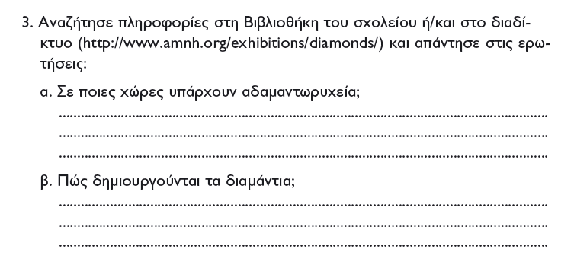

Slide 23
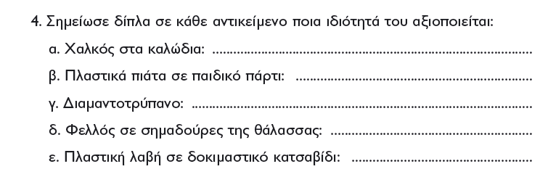
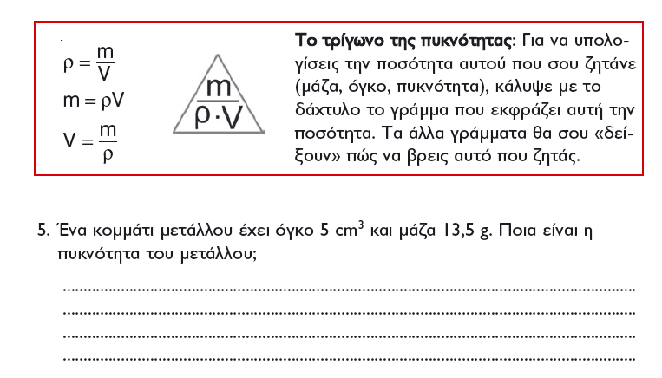

Slide 24
